Slide 1
AKO PRIJAŤ ALEBO ODMIETNUŤ POZVANIE
Ústne pozvanie

Slide 2
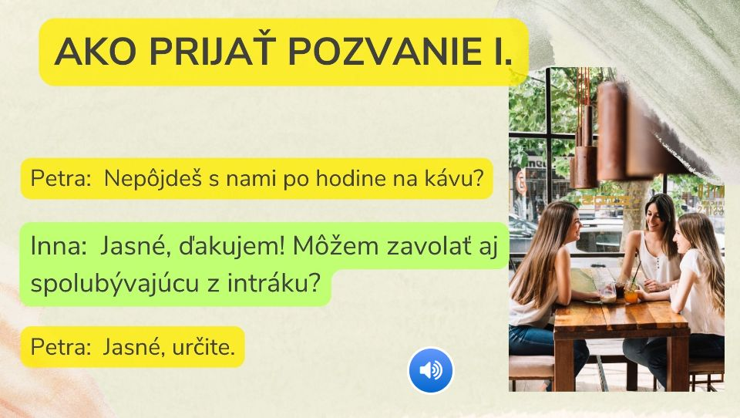

Slide 3
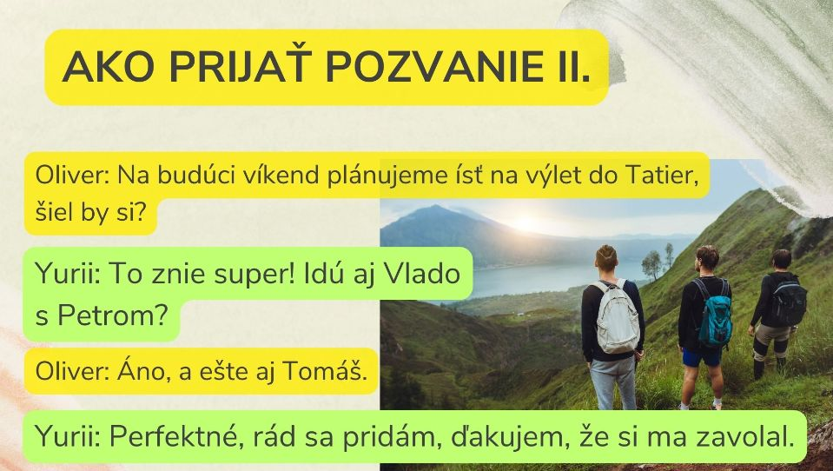

Slide 4


Slide 5
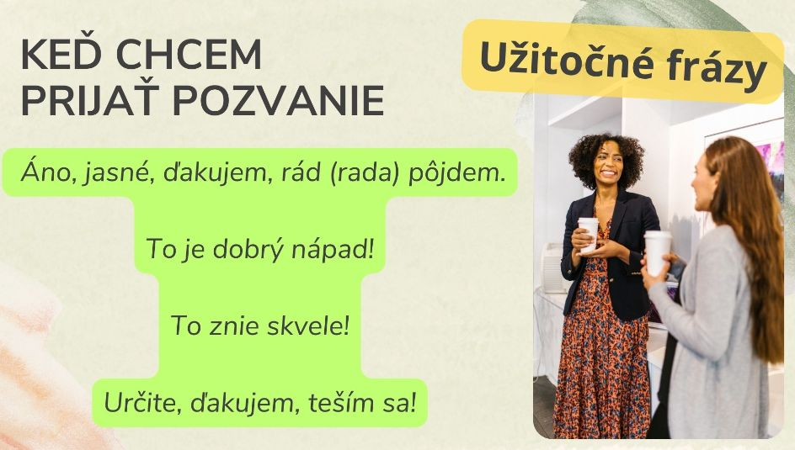

Slide 6
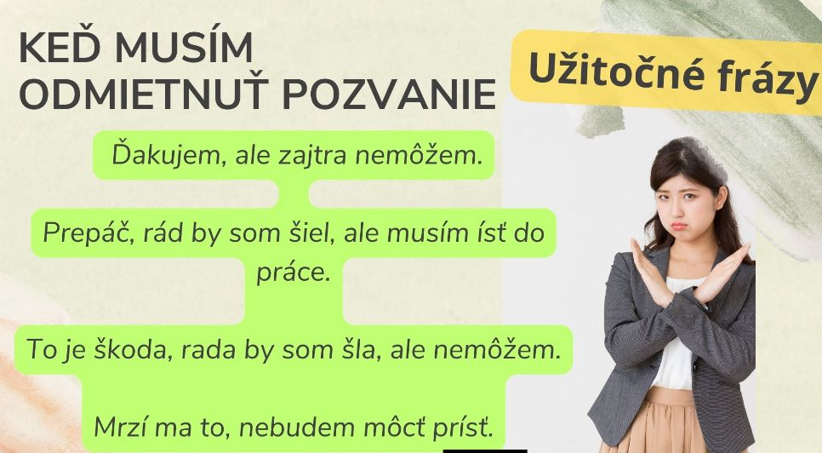

Slide 7
Poď si to skúsiť!
https://www.ff.unipo.sk/slovencina/?page_id=2568

Slide 8
Písomné oficiálne pozvanie

Slide 9

Pozvanie: plagát

Slide 10
Oficiálne pozvanie: e-mail
Vážený pán Veľvyslanec SR na Ukrajine,
ako lektorka slovenského jazyka a kultúry
Vás srdečne pozývam na 3. ročník prekladového seminára študentov Spoznajme sa cez literatúru, v tomto roku v ukrajinsko-francúzsko-nemecko-slovenskej variácii.
Seminár sa uskutoční v stredu 26. 3. 2025 o 16. hodine východoeurópskeho času.
Link na pripojenie v Google Meet: https://meet.google.com/orr-bfnt-ruk
So srdečným pozdravom
prof. PaedDr. Jana Kesselová, CSc.
Lektorka slovenského jazyka a kultúry
Katedra slovenskej filológie
Filologická fakulta
Užhorodská národná univerzita
Užhorod

Slide 11
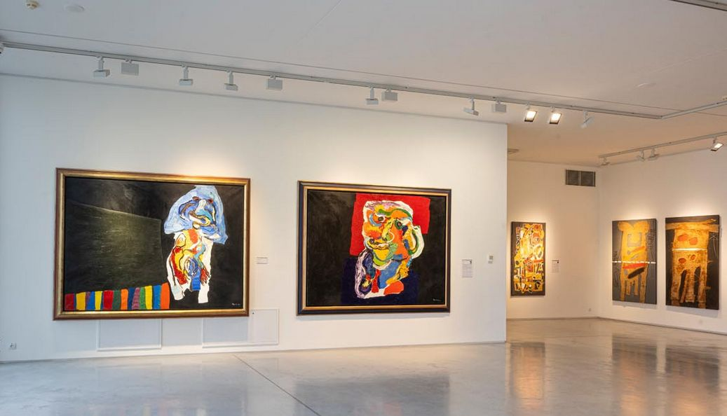
ВИСТАВА¹
Výstava
Показ п'єси, опери, балету і т. ін.; сценічне видовище; спектакль
výstava obrazov
  ukazovanie predmetov

Slide 12
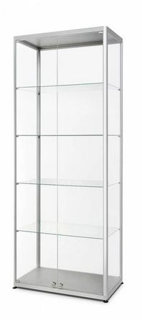
ВИСТАВА²
Vitrína
Вітрина

Slide 13
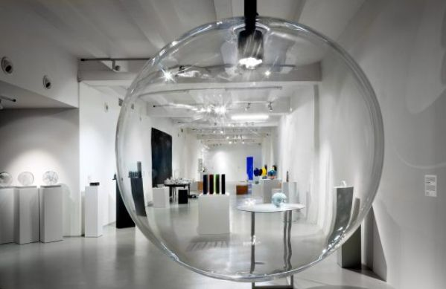
2. Виставка.
  На довгих столах ...вистави штучних виробок з скла
  Na dlhých stoloch......výstavy umeleckých výrobkov zo skla

Slide 14
Odpoveď na pozvanie
Шановна пані Янко!
Дякую за запрошення, спробую обов'язкова долучитися до Вашого цікавого заходу!
Ďakujem za pozvanie, pokúsim sa určite zúčastniť Vášho zaujímavého podujatia!

